Slide 1

  Chào mừng các em đến với tiết Toán

Slide 2



Trò Chơi Kéo Co

Slide 3
Cách chơi
Các em học sinh sẽ trả lời câu hỏi để giúp đội mình kéo thắng đội bạn. Mỗi câu trả lời đúng trong thời gian quy định sẽ giúp đội mình thắng 1 hiệp.
Trường hợp cả hai đội không trả lời đúng sẽ coi như hòa. Hiệp đó không tính vào số hiệp thắng.
Kết thúc trò chơi đội nào có số hiệp thắng nhiều hơn (tương đương với trả lời đúng nhiều câu hỏi hơn) sẽ là đội chiến thắng.

Slide 4


Câu hỏi
15
14
13
12
11
10
9
8
7
6
5
4
3
2
1
0
1 chục bằng mấy đơn vị ?
Đáp án: 1 chục = 10 đơn vị

Slide 5
Câu hỏi
15
14
13
12
11
10
9
8
7
6
5
4
3
2
1
0
1 trăm bằng mấy chục ?
Đáp án: 1 trăm = 10 chục

Slide 6
Câu hỏi
15
14
13
12
11
10
9
8
7
6
5
4
3
2
1
0
1 nghìn bằng mấy trăm ?
Đáp án: 1 nghìn = 10 trăm

Slide 7





Bài 49: Các số tròn trăm, tròn chục

Slide 8




Tiết 1:
Các số tròn trăm
Notes:
Bài giảng được thiết kế bởi: Phạm Duyên

Slide 9



 | Trăm | Chục | Đơn vị | Viết số | Đọc số
1
0
0
100
Một trăm
2
0
0
200
Hai trăm
3
0
0
300
Ba trăm

Slide 10










Trăm
Chục
Đơn vị
Viết số
Đọc số
1
0
0
100
Một trăm
2
0
0
200
Hai trăm
3
0
0
300
Ba trăm

Slide 11
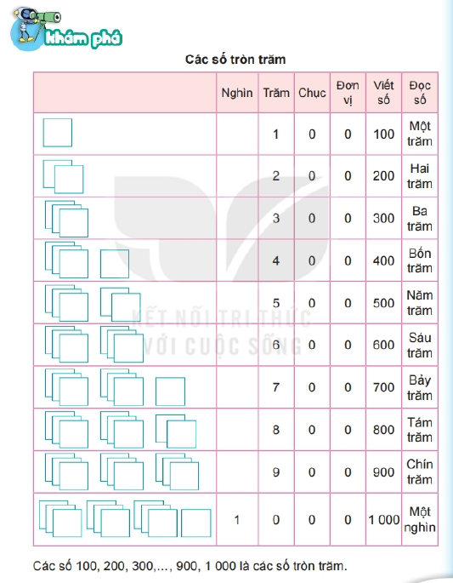

Slide 12
Đọc lại các số tròn trăm các em vừa được học ?
Các số tròn trăm là : 100, 200, 300, 400, 500, 600, 700, 800, 900, 1000

Slide 13

Bài 1: Nêu các số tròn trăm từ 100 đến 1000
Các số tròn trăm từ 100 đến 1000 là : 100, 200, 300, 400, 500, 600, 700, 800, 900, 1000

Slide 14
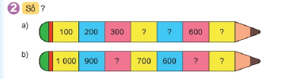

Slide 15
400
500
700
800
500
400

Slide 16
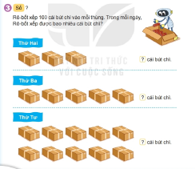

Slide 17
300
500
1000

Slide 18

CHÀO TẠM BIỆT

